Slide 1
기준선(좌)
기준선(상)
웹 쇼핑몰
JAVA 기반 하이브리드 웹 구현
2020. 3. 20
오성현
기준선(하)

Slide 2
기준선(좌)
차례 |
계획
주제 및 목적
개발 환경(개발 리소스)
작업 분할 구조도(WBS)
Gantt Chart를 이용한 일정관리
기준선(상)
분석 및 설계
요구 사항 분석
유스케이스 다이어그램
시퀀스 다이어그램
DB 설계(ERD)
기능 정의서 및 설계
Project Source Explorer
구현 및 테스트
UI 시연 및 핵심 기능
추후 개발 계획
기준선(하)

Slide 3
기준선(좌)
기준선(상)
계획
주제 및 목적 | 개발환경 | 작업분할 구조도 및 작업 일정
기준선(하)

Slide 4
기준선(좌)
주제 및 목적 |
기준선(상)
Q. 본 프로젝트의 목적과 핵심 구현 내용은 무엇인가요?
본 시스템은 이용자가 웹을 통하여 상품 구매를 할 수 있고 관리자는 물품 등록 및 이용자 관리를 할 수 있는 쇼핑몰 구현
이용자
모든 이용자는 상품 보기,구매,주문,상품 후기 게시판 이용
관리자
최고 관리자를 기본으로 두고, 최고 관리자를 통해서 관리자 계정 등록, 삭제
관리자는 상품등록, 게시판, 회원 관리
기준선(하)

Slide 5
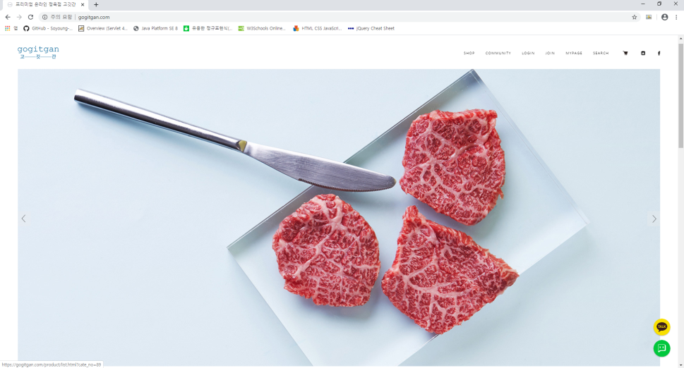
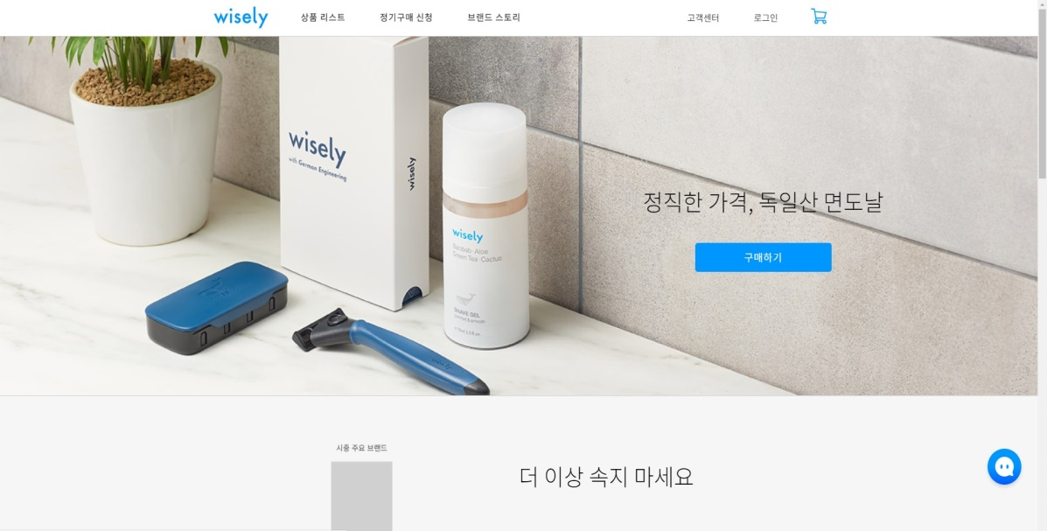
기준선(좌)
기준선(우)
첨부 | 참고사이트: 기존에 운용되고있는 온라인 쇼핑몰 (gogitgan.com) /(www.wiselyshave.com/) 참조
기준선(상)
기준선(하)

Slide 6
기준선(좌)
기준선(우)
개발 환경 | resource
기준선(상)
OS | Windows 10
WAS | Apache Tomcat 9.0.31
DBMS | Oracle XE 11g
Language | Java Platform 8, JSP & Servlet
Model | MVC model (model II)
WEB | HTML5, CSS3, Java Script
Tool | Eclipse IDE for Enterprise Java Developers, eXERD (E-R Modeling Tool)
Open Source | JavaScript jquery-3.4.1, jquery-ui-1.12.1, cos-26Dec2008
기준선(하)

Slide 7
기준선(좌)
기준선(우)
작업분할구조도 | 사용자 모드 측 WBS
기준선(상)
LAS*
로그인/
로그아웃
사용자
관리자
회원
관리
공지사항
게시판
리뷰
게시판
Q&A
게시판
장바
구니
상품관련
회원가입
회원수정
주문내역
글
보기
글
작성
글
수정
글
삭제
글
보기
글
작성
글
수정
글
삭제
글
보기
상품담기
상품삭제
상품수정
주문하기
상품목록
상품검색
상품상세보기
주문상세
답변글
기준선(하)

Slide 8
기준선(좌)
기준선(우)
작업분할구조도 | 관리자 모드 측 WBS
기준선(상)
LAS*
로그인/
로그아웃
이용자
관리자
회원
관리
공지사항
게시판
관리
리뷰게시판
관리
Q&A
게시판
관리
상품관리
주문관리
회원탈퇴
회원
목록
글
작성
글
삭제
글
수정
글
보기
글
작성
글
삭제
글
수정
글
보기
글
작성
글
삭제
글
수정
글
보기
상품등록
상품보기
상품수정
상품삭제
답변글
기준선(하)

Slide 9
기준선(좌)
기준선(우)
Gantt Chart를 이용한 일정관리| WBS
기준선(상)
*프로젝트 일정: 2020/03/10 ~ 2020/03/20 (총 11일 *주말 제외 총 9일) |  |  | 1st week |  |  |  |  |  |  | 2nd week
구분 |  | 세부사항 | 10 | 11 | 12 | 13 | 14 | 15 | 16 | 17 | 18 | 19 | 20
기획 |  | 주제선정 및 요구사항 분석
 |  | WBS 및 일정 관리
 |  | 스토리보드
 |  | UML 설계 및 기능정의
 |  | DB설계(ERD 및 SQL 작성)
 |  | 클래스 설계
구현 | 공통 | 헤더, 푸터, 메인
 |  | 상품 보기(리스트, 상세보기)
 |  | 리뷰 게시판(리스트, 상세보기)
 |  | 문의 게시판(리스트, 상세보기)
 | 사용자 모드 | 회원가입, 탈퇴
 |  | 로그인, 로그아웃
 |  | 마이페이지(주문내역,정보수정)
 |  | 리뷰 게시판(원글쓰기, 삭제)
 |  | 문의 게시판(원글/답글 쓰기, 삭제)
 |  | 장바구니(상품추가, 상품삭제)
 |  | 주문(장바구니이용 주문)
 | 관리자 모드 | 로그인, 로그아웃
 |  | 리뷰 게시판(삭제)
 |  | 문의 게시판(원글/답글 쓰기, 삭제)
 |  | 주문 관리(배송처리)
 |  | 회원 관리(회원리스트)
 |  | 상품 관리(상품등록, 수정, 삭제, 리스트)
 |  | 공지글 작성, 수정, 삭제
통합, 테스트 및 수정
 | 계획
 | 완료
기준선(하)

Slide 10
기준선(좌)
기준선(우)
작업 일정 |
기준선(상)
분석 및 설계
요구사항 분석 | 다이어그램 | 기능정의서 | DB설계 | Project explorer
기준선(하)

Slide 11
기준선(좌)
기준선(우)
요구사항 분석 |
기준선(상)
이용자 권한
비회원
회원가입
회원
상품보기
리뷰게시판보기
공지사항 보기
∙ 장바구니를 이용 상품구매
∙ 리뷰게시판 이용(작성,수정,삭제)
∙ Q&A게시판 이용(작성,수정,삭제)
∙ 공지사항 보기
관리자
▷ 용어정리
이용자 : 쇼핑몰 시스템을 이용하고자 하는 모든 사람들
관리자 : 관리자 권한을 부여 받아 쇼핑몰을 관리하는 사람
비회원 : 시스템 내에서 회원가입절차를 거치지 않고 시스템을 이용하는 자
회 원 : 시스템 내에서 회원가입절차를 거쳐 가입한 자
∙ 회원관리
∙ 게시판 관리 (리뷰/공지사항/Q&A)
∙ 상품관리
∙ 배송관리
기준선(하)

Slide 12
요구사항 분석 |
이용자
비회원 과 회원 모두 게시판글 보기 상품 보기 가능
회원은 장바구니를 이용 하여 상품 구매 와 상품 검색기능
게시판 글 작성/수정/삭제가 가능
비회원 은 회원 가입을 한 후 사용 가능
회원은 마이페이지에서 회원 정보수정/ 주문 조회 가능

Slide 13
기준선(좌)
기준선(우)
요구사항 분석 |
관리자
기준선(상)
ADMIN계정을 통해 관리자 계정 생성 및 삭제를 할 수 있다.
관리자모드에서는 상품등록/삭제 와 공지사항 관리 리뷰 /Q&A게시판 관리 회원 관리 기능 주문관리 를 가능케 한다.
기준선(하)

Slide 14
기준선(좌)
기준선(우)
유스케이스 다이어그램 | Use Case Diagram
기준선(상)
회원가입
로그인
nonmember
상품목록
상품상세보기
<<extend>>
<<extend>>
상품검색
게시판 글
작성,답변,수정,삭제
상품
등록,삭제,수정
<<extend>>
상품관리
<<extend>>
문의
게시판이용
user
리뷰
게시판이용
admin
글삭제
리뷰
게시판이용
<<extend>>
게시판 글
작성,수정,삭제
(자기글만)
회원검색,탈퇴
<<extend>>
회원관리
장바구니
수정/삭제
member
장바구니
<<include>>
주문처리
<<extend>>
주문관리
(구매자리스트)
주문하기
공지사항
게시판
게시판 글
작성,수정,삭제,답변
(관리자만)
정보수정
<<extend>>
기준선(하)
주문조회

Slide 15
기준선(좌)
기준선(우)
순차 다이어그램 | (user mode sequence diagram)
방문이용자
가입
로그인/아웃
상품목록
상품상세
상품주문
마이
페이지
리뷰
게시판
문의
게시판
공지사항게시판
1. 회원정보입력
2. 회원정보확인
3. 로그인
4. 회원정보확인승인
5. 상품리스트 보기
6. 상품리스트 확인
7. 상품 선택
8. 상품 상세정보
9. 상품주문
10. 상품주문 확인
11 내 정보확인,수정 주문 리스트 조회
12. 내 정보확인,수정 주문 리스트 확인
11. . 글 작성 / 수정 / 삭제
12 . 게시판 확인
13. . 글 작성 / 답글/ 수정 / 삭제
14 . 게시판 확인
15. 공시항 글보기
16. 게시판 확인

Slide 16
기준선(좌)
기준선(우)
순차 다이어그램 | (admin mode sequence diagram)
기준선(상)
관리자
로그인/아웃
상품관리
주문관리
공지사항
문의
게시판관리
회원관리
1. 로그인
2. 관리자승인
3. 상품 등록/수정/삭제
4. 상품목록 확인
5. 배송처리./ 주문 상세
6. 주문 목록 확인
7. 공지사항 작성 / 수정 / 조회 / 삭제
8. 공지사항 목록 확인
9. 문의게시판/ 글작성 답글/삭제
10. 무의게시판 목록
9. 회원 검색 / 삭제
10. 회원 목록 확인
기준선(하)

Slide 17
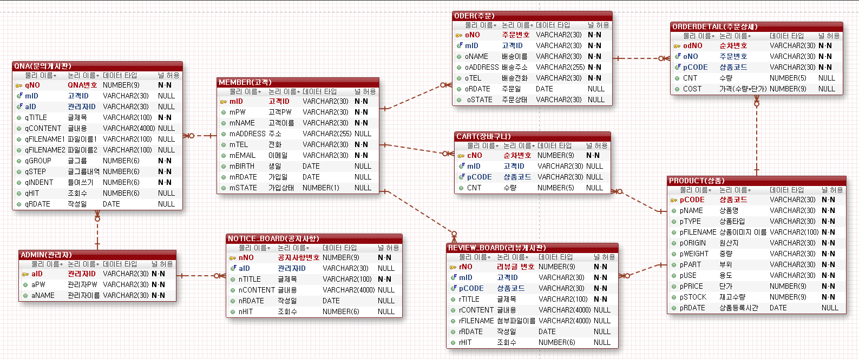
기준선(좌)
기준선(우)
DB설계 |
기준선(상)
기준선(하)

Slide 18
기준선(좌)
기준선(우)
기능정의서 |
기준선(상)
행위자 | 구분 | 행위 | 설명
비회원 회원 관리자 | 상품관련 | 상품보기 | 상품 리스트 (검색)
 |  |  | 상품 상세 보기
 | 리뷰관련 | 리뷰보기 | 리뷰 리스트
 |  |  | 리뷰 상세 보기
 | 회원관련 | 회원가입 | 사용자 회원 가입하기
회원 | 회원관련 | 로그인 | 사용자 회원 로그인하기
 |  | 로그아웃 | 사용자 회원 로그아웃하기
 | 주문관련 | 장바구니 | 장바구니 상품보기
 |  |  | 장바구니 상품담기
 |  |  | 장바구니 상품삭제
 |  |  | 장바구니 수량수정
 |  | 주문하기 | 배송정보 입력
 |  |  | 주문하기
 | 마이페이지 | 마이페이지 | 마이페이지 메인
 |  | 주문보기 | 주문 내역 보기
 |  |  | 주문 상세 보기
 |  | 정보보기 | 내 회원정보 출력
 |  | 정보수정 | 내 회원정보 수정
행위자 | 구분 | 행위 | 설명
회원 관리자 | 리뷰관련 | 리뷰작성 | 리뷰 원글 쓰기
 |  | 리뷰수정 | 리뷰 글 수정
 |  | 리뷰삭제 | 리뷰 글 삭제
 | 문의관련 | 문의보기 | 문의 리스트 보기
 |  |  | 문의 상세 보기
 |  | 문의작성 | 문의 원글/답글 쓰기
 |  | 문의 수정 | 문의 글 수정
 |  | 문의삭제 | 문의 글 삭제
관리자 | 로그인 | 로그인 | 관리자 로그인 하기
 |  | 로그아웃 | 관리자 로그아웃 하기
 | 문의관련 | 문의보기 | 문의 리스트 보기
 |  | 문의작성 | 문의 원글/답글 쓰기
 |  | 문의 수정 | 문의 글 수정
 |  | 문의삭제 | 문의 글 삭제
 | 주문관리 | 주문확인 | 주문 리스트 보기
 |  | 주문처리 | 베송처리
 | 상품관리 | 상품등록 | 상품 등록
 |  | 상품수정 | 선택 상품 정보 수정
 |  | 상품삭제 | 특정 상품삭제
 | 회원관리 | 회원보기 | 회원 리스트 출력
 |  | 회원삭제 | 특정 회원 탈퇴 처리
기준선(하)

Slide 19
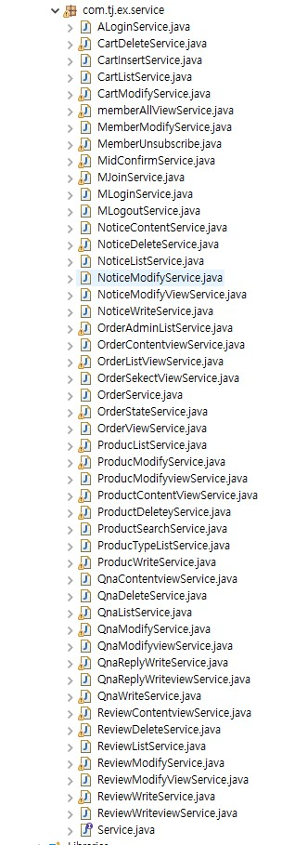
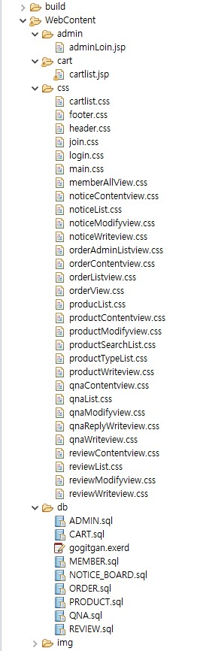
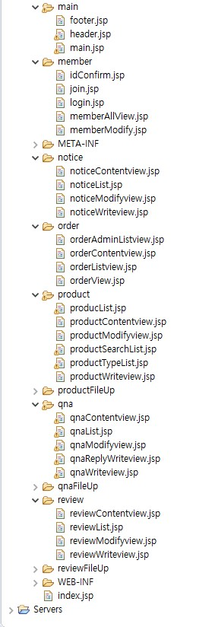
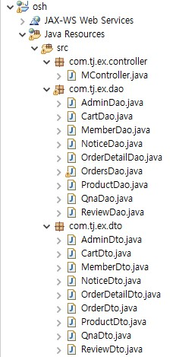
기준선(좌)
기준선(우)
Project Source Explorer |
기준선(상)
기준선(하)

Slide 20
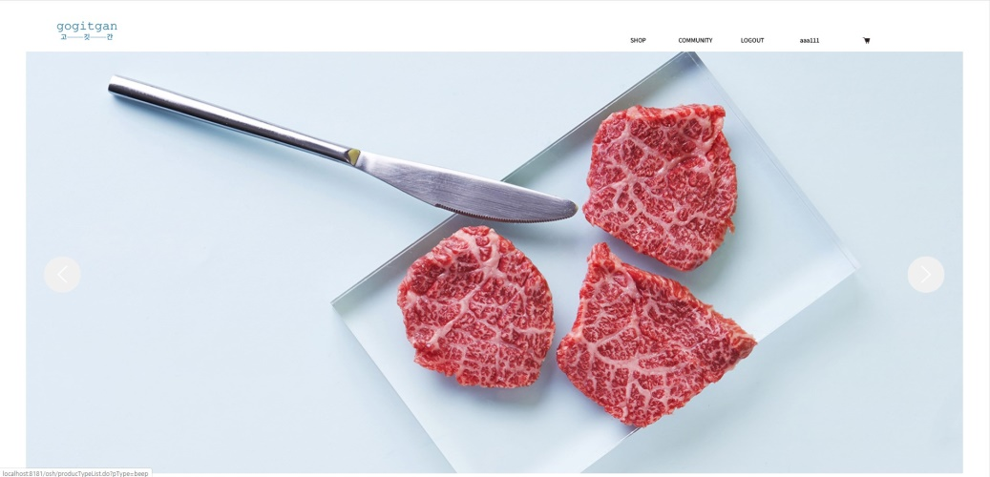
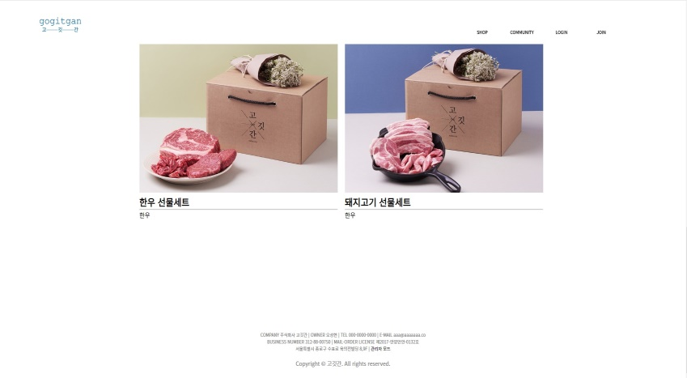
기준선(좌)
기준선(우)
UI 시연 및 핵심 기능 – 메인 페이지
①
기준선(상)
②
메인 페이지
로그인전, 회원로그인후, 관리자로그인 후 해더의 메뉴가 다르게 보인다
슬라이드 이미지를 통해 특정 상품 카테고리로 이동
관리자 모드를 통해 관리자 로그인 가능
②
③
기준선(하)

Slide 21
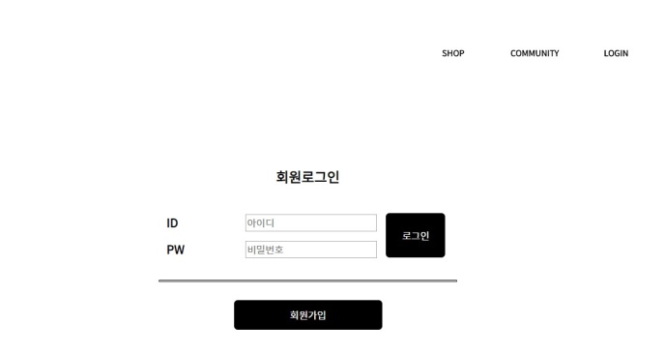
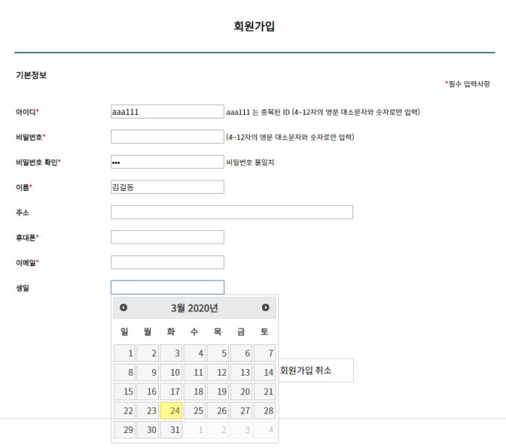
기준선(좌)
기준선(우)
UI 시연 및 핵심 기능 – 회원 등록 및 로그인
①
기준선(상)
회원 등록 및 로그인
로그인을 하면 상품 구매 및 게시글 작성을 이용할수 있다.
등록 되지 않은 회원은 회원 가입버튼을 이용해 회원가입 페이지로 이동하여 회원가입을 할수 있다.
아이디를 입력 하면 중복 체크가 되었는지 확인 할수 있다. (ajax 이용)
비밀번호 확인을 이용 하여 비밀번호가 일치하는지 확인 할수 있다. (ajax이용)
휴대폰은 (-) 없이 숫자로만 입력할수 있게 하였고 이메일은 이메일 형식에 맞게 입력해야만 회원가입 할수 있도록 처리 하였다.
생일은 j-Query를 이용하 였다.
②
③
④
⑤
⑥
기준선(하)

Slide 22
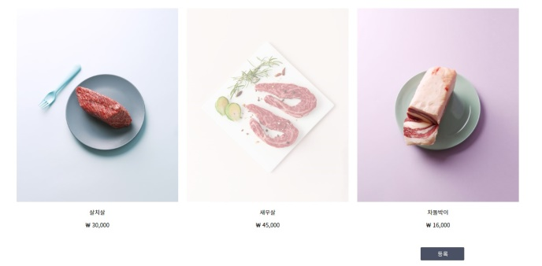
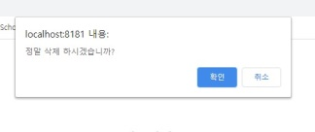
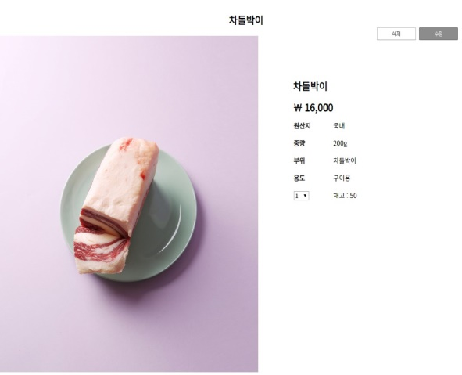
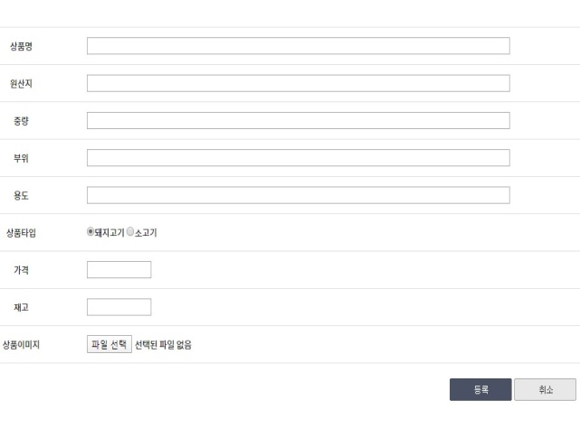
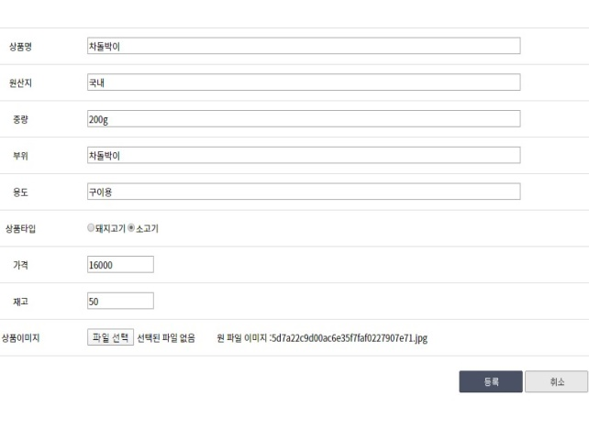
기준선(좌)
기준선(우)
UI 시연 및 핵심 기능 – 상품등록&수정 | 관리자
⑥
④
기준선(상)
③
상품 등록&수정
상품 리스트 페이지 에서 등록버튼을 통해 상품 등록 페이지로 이동하여 상품 등록을 할수있다.
상품 타입에 따라 돼지고기는 pork 페이지 소고기는 beep 페이지에 나오게 한다
상품 선택후 상품 상세 페이지로 이동하여 삭제 & 수정을 할수 있도록 한다
수정버튼을 이용하여 수정페이지로 이동하여 수정 을 할수 있다.
기존 정보가 출력 되고 상품 수정을 원할시 상품 정보를 변경후 등록 버튼을 통해 상품 수정을 할수있다.
삭제 버튼 을 이용하여 삭제를 할수 있다.
①
⑤
②
기준선(하)

Slide 23
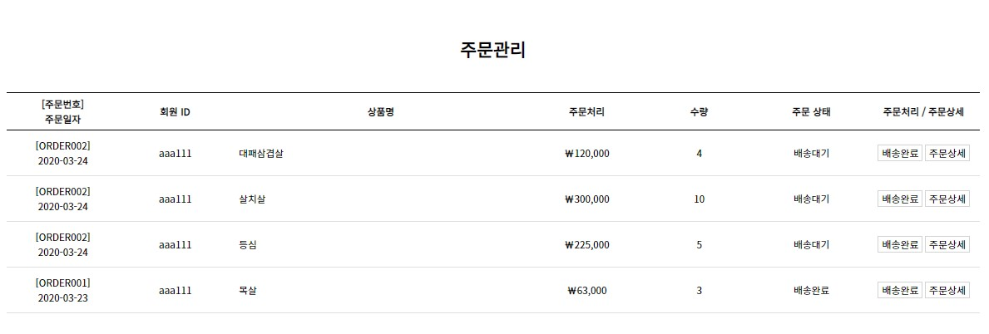
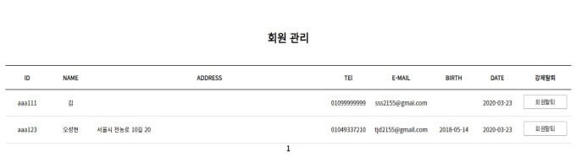
기준선(좌)
기준선(우)
UI 시연 및 핵심 기능 – 주문&회원 관리 | 관리자
기준선(상)
①
주문&회원관리/공지사항
배송 완료 버튼을 통해 배송 처리를 할수있고 주문 상세 버튼을 통해서 해당 주문 번호에 대한 상세 정보를 확인 할수 있다.
회원 관리 페이지 에서 회원 탈퇴 버튼을 통해 관리자가 강제적으로 해당 회원을 탈퇴 시킬수 있다.
②
기준선(하)

Slide 24
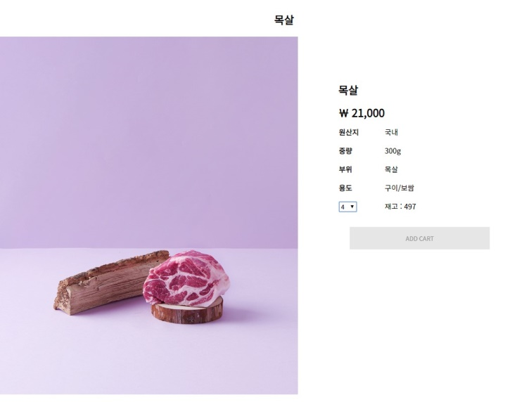
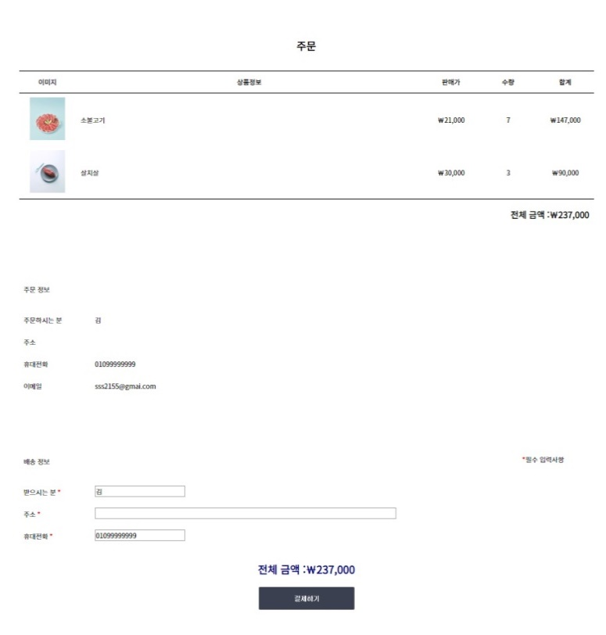
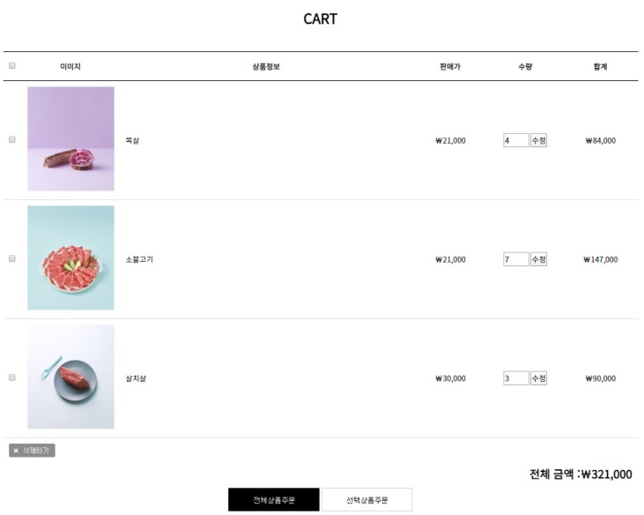
기준선(좌)
기준선(우)
UI 시연 및 핵심 기능 – 상품구매 장바구니 | 회원
기준선(상)
상품구매 & 장바구니
재고가 있는 상품에 한해서만 상품 구매가 가능합니다.
ADD CART 버튼을 통해 해당 상품을 장바구니에 저장 할수 있다.
특정 상품 수량 변경이 가능합니다,
선택한 상품에 대해서 삭제가 가능합니다.
전체주문 버튼 클릭시 전체 상품 주문이 가능하고 선택상품 주문 클릭시 선택한 상품만 주문이 가능합니다.
배송 정보 입력후 결제하기 버튼을 이용하여 주문이 가능합니다.
①
②
③
⑥
④
기준선(하)
⑤

Slide 25
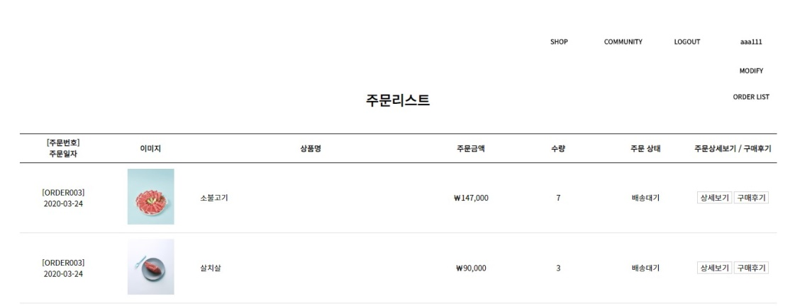
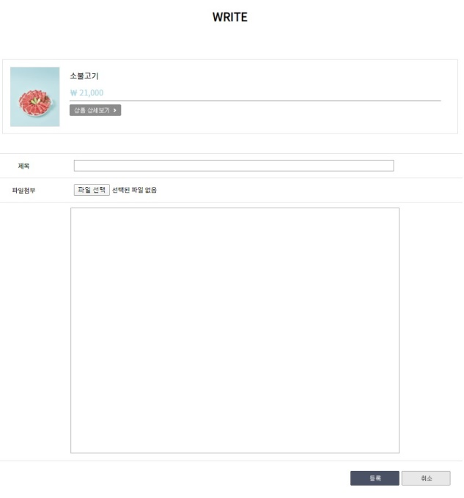
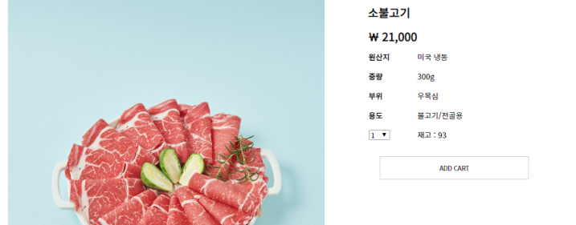

기준선(좌)
기준선(우)
UI 시연 및 핵심 기능 – 주문리스트&리뷰 | 회원
기준선(상)
①
상품구매 & 장바구니
ORDER LIST 를 통해 주문리스트로 이동하여 해당 회원이 주문한 상품 리스트를 확인 할수있다.
구매 후기 버튼을 이용하여 상품을 구매한 회원들만 리뷰를 작성 할수있다.
리뷰를 작성하고자 하는 상품에 대한 정보를 볼수있다.
등록 버튼을 통해서 리뷰를 작성 할수있고 리뷰게시판과 해당 상품 상세페이지 하단에서 작성한 리뷰 글을 확인 할수 있다.
페이징 처리를 진행하였습니다.
⑥
②
③
⑤
④
기준선(하)

Slide 26
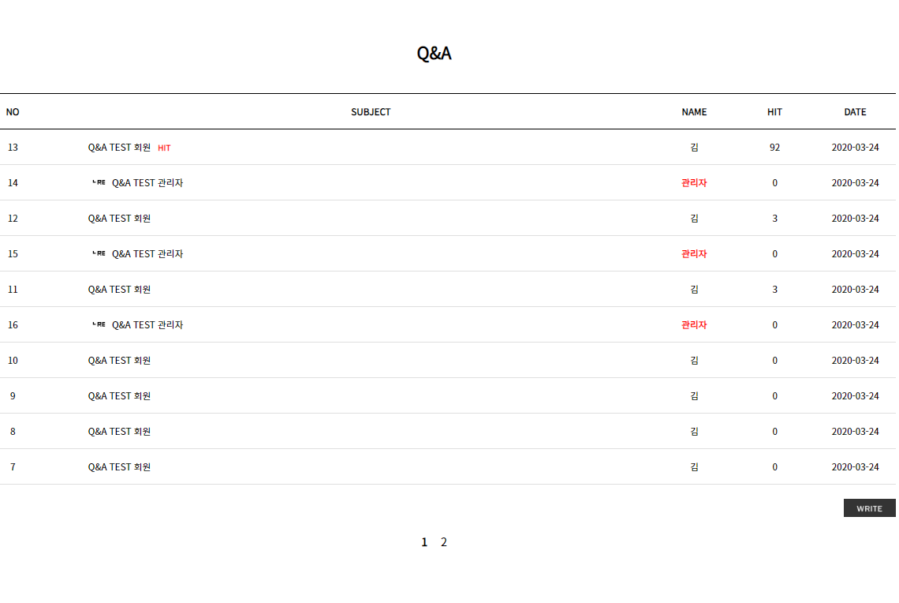
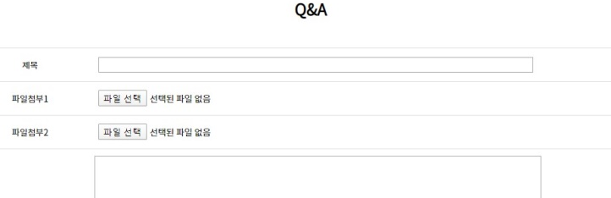

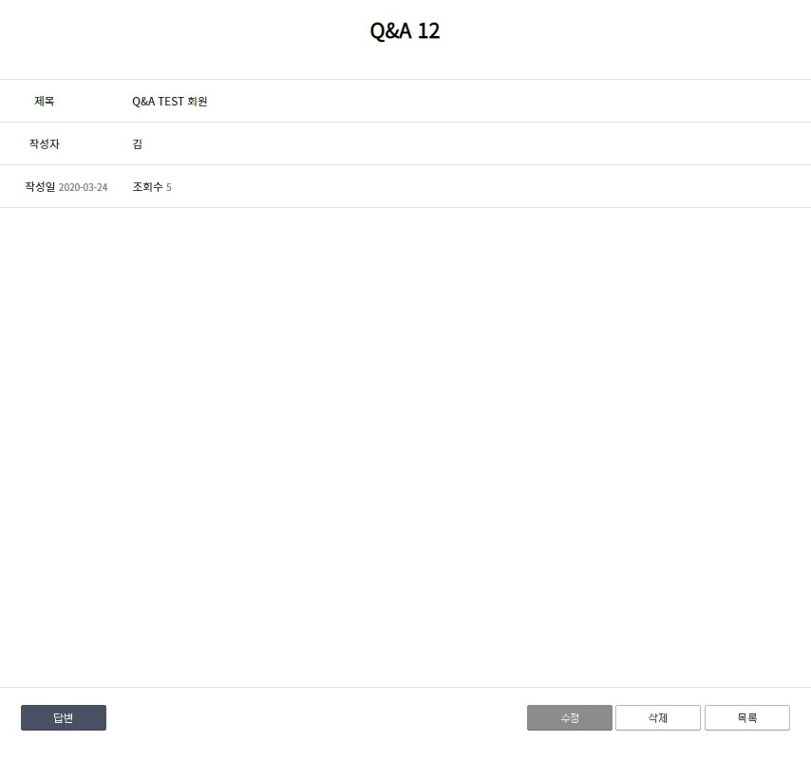
기준선(좌)
기준선(우)
UI 시연 및 핵심 기능 –Q&A 게시판 | 회원 & 관리자
상품구매 & 장바구니
Write 버튼을 이용하여 Q&A게시글 작성 가능 하다
파일첨부는 2개까지 가능하며 등록 버튼을 통해 글을 작성할수 있다.
특정 조회수 이상이면 HIT가 표시 된다.
제목을 클릭하면 해당 글에 대한 상세정보창으로 이동하고 수정 버튼을 통해 수정을 할수있다.
답변글 버튼을 이용하여 해당 글에 대한 답변글을 작성할수있다.(관리자 만 이용가능)
답변글 앞에는 ㄴRE 가 나오며 관리자이름은 빨간색으로 표시한다.
페이징 처리를 하였습니다.
기준선(상)
③
⑥
⑦
①
②
⑤
④
기준선(하)

Slide 27
기준선(좌)
기준선(우)
차후 개발 내용
기준선(상)
주문 페이에서 결제 방식 상세화
회원에 등급을 부여하고 적립금 기능 추가
기준선(하)

Slide 28
기준선(좌)
기준선(상)
구현 및 테스트
주제 및 목적 | 개발환경 | 작업분할 구조도 | 작업 일정
http://192.168.20.71:8181/osh/mainView.do
기준선(하)

